Slide 1
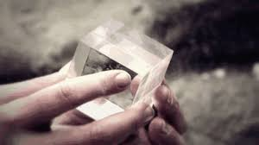
Premena kvapaliny na plyn

Slide 2
Kolobeh vody v prírode

Slide 3
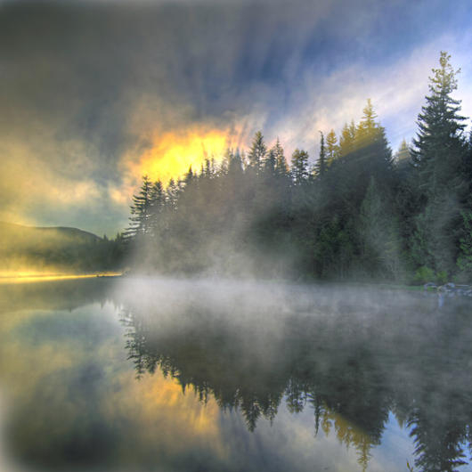
Premena kvapaliny na plyn- vyparovanie
Skupenská premena kvapaliny na plyn

Slide 4
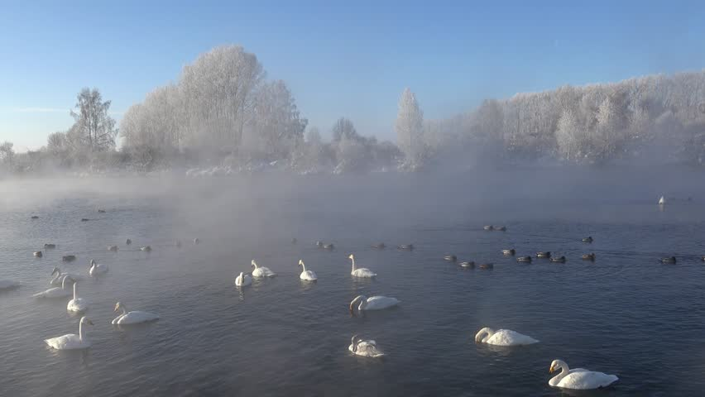
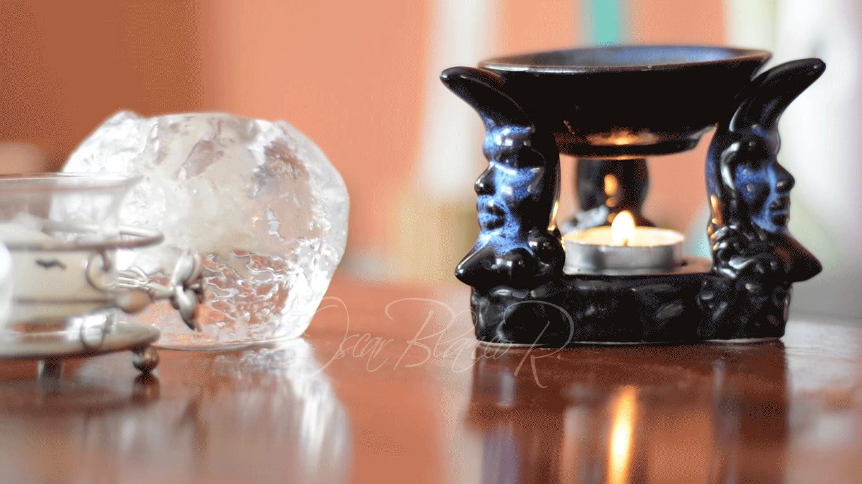
Vyparovanie
Prebieha pri každej teplote
Prebieha na voľnom povrchu kvapaliny

Slide 5
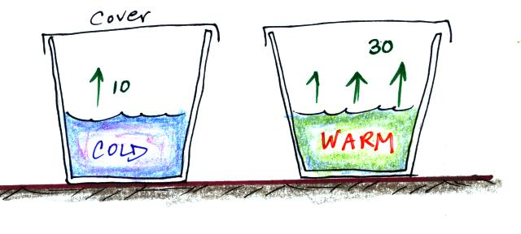
Čo ovplyvňuje vyparovanie?
1. Teplota kvapaliny

Slide 6
Čo ovplyvňuje vyparovanie?
2. Veľkosť povrchu kvapaliny

Slide 7
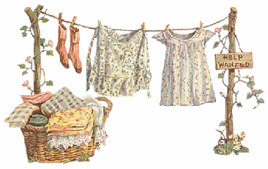
Čo ovplyvňuje vyparovanie?
3. Odstraňovanie pár nad povrchom kvapaliny

Slide 8
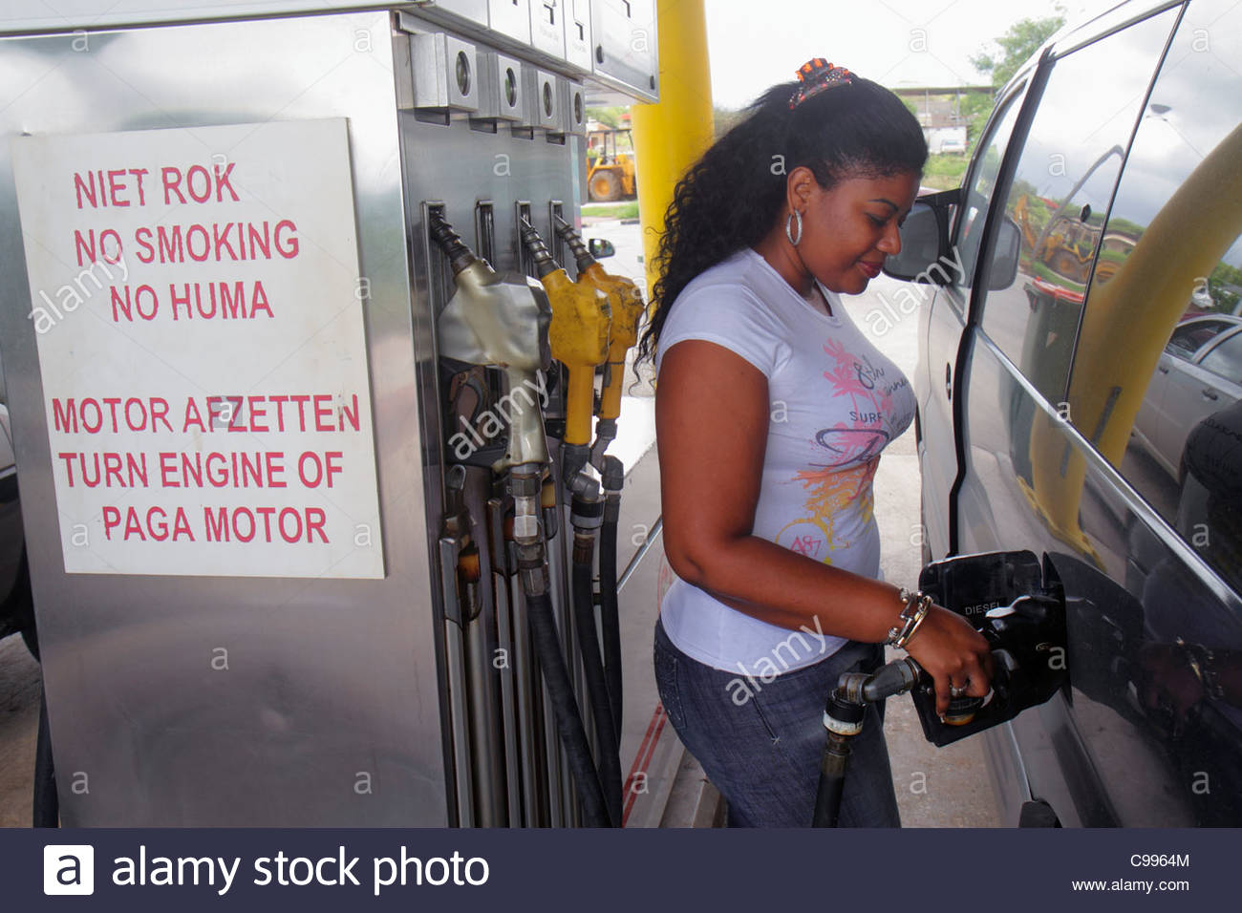
Vyparuje sa len voda?
Vyparuje sa aj každá iná kvapalina.
Rôzne druhy kvapalín sa nevyparujú rovnako rýchlo
Alkohol a benzín sa vyparujú rýchlejšie ako voda.

Slide 9
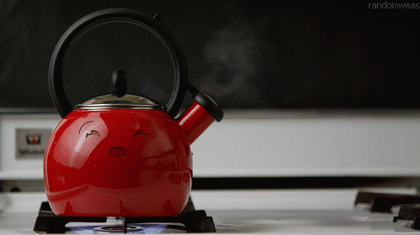
Hmla
Vodná para

Slide 10
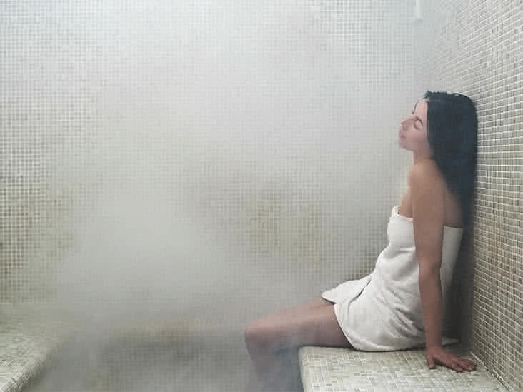
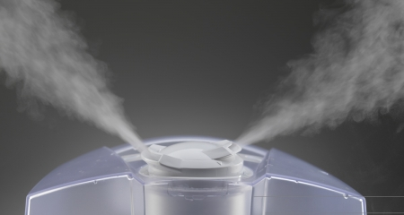
Vlhkosť vzduchu
Vyparovaním sa vodné pary dostávajú do vzduchu
Vlhkomer- určuje množstvo vodných pár vo vzduchu
Suchý vzduch a vlhký vzduch

Slide 11
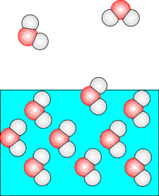
Zamyslime sa
Aké nové pojmy si sa dnes naučil?
Kde využiješ dnešné učivo?
Kto mal dnes na hodine zaujímavú otázku?

Slide 12
